Slide 1

KHOA HỌC TỰ NHIÊN 7
GV: ĐỖ THỊ MỸ DUNG

Slide 2

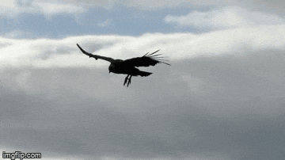
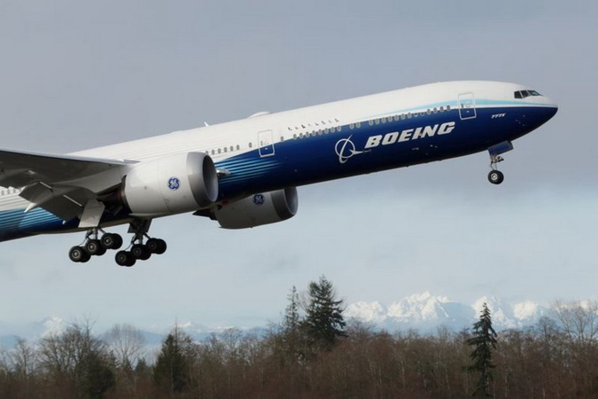
Con người di chuyển nhanh hay chậm hơn các sinh vật khác
Máy bay bay nhanh như thế nào?

Slide 3
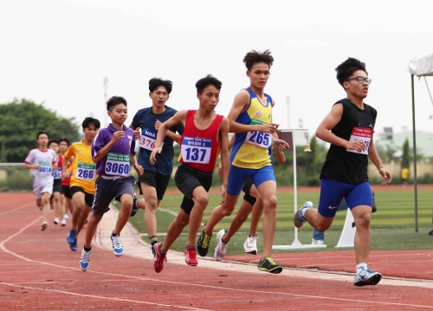
“Có những cách nào để xác định
HS chạy nhanh hay chậm.?”

Slide 4


CHỦ ĐỀ 4: TỐC ĐỘ
Bài 7: TỐC ĐỘ CỦA
CHUYỂN ĐỘNG
Tốc độ chuyển động là gì?

Slide 5
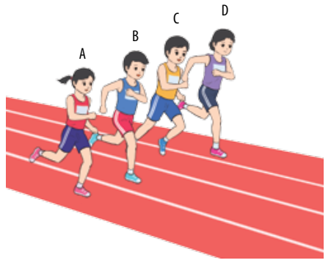
TỐC ĐỘ
1.
Học sinh | Quãng đường đi | Thời gian chạy (s) | Thứ tự xếp hạng nhanh chậm | Quãng đường chạy trong 1 s (m)
A | 60m | 10
B | 60m | 9,5
C | 60m | 11
D | 60m | 11,5
Để xác định độ nhanh hay chậm của mỗi học sinh trong cuộc thi chúng ta có thể
C1: So sánh thời gian chạy trên cùng một quãng đường 60m của mỗi học sinh
C2: So sánh quãng đường chạy được trong cùng một khoảng thời gian 1s của mỗi học sinh

Slide 6
I.1
TỐC ĐỘ
Học sinh | Quãng đường đi | Thời gian chạy (s) | Thứ tự xếp hạng nhanh chậm | Quãng đường chạy trong 1 s (m)
A | 60 | 10
B | 60 | 9,5
C | 60 | 11
D | 60 | 11,5
2
6
1
6,316
3
5,454
4
5,217

Slide 7
I.1
TỐC ĐỘ
Học sinh | Quãng đường đi | Thời gian chạy (s) | Thứ tự xếp hạng nhanh châm. | Quãng đường chạy trong 1 s (m)
A | 60 | 10 | 2
B | 60 | 9,5 | 1
C | 60 | 11 | 3
D | 60 | 11,5 | 4
6
6,316
5,454
5,217

Slide 8
Ý nghĩa của tốc độ
Tốc độ là đại lượng đặc trưng cho sự nhanh hay chậm của chuyển động.

Slide 9
Tìm hiểu công thức tính tốc độ

Slide 10
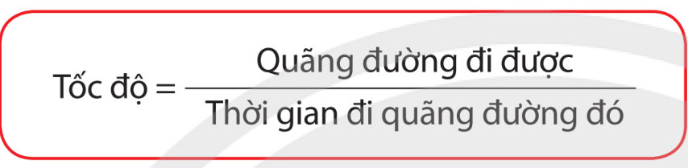
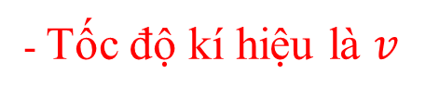
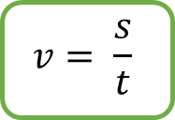
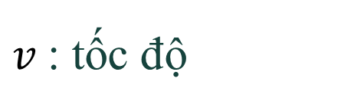
- Tốc độ kí hiệu là $v$
-Để tính tốc độ của một vật chuyển động, ta lấy quãng đường đi được s
chia cho thời gian t đi quãng đường đó.
- Đơn vị: m/s hoặc km/h
CÔNG THỨC
$v$: tốc độ
$$v= \frac{s}{t}$$
s: quãng đường đi được
t: thời gian đi hết quãng đường đó

Slide 11
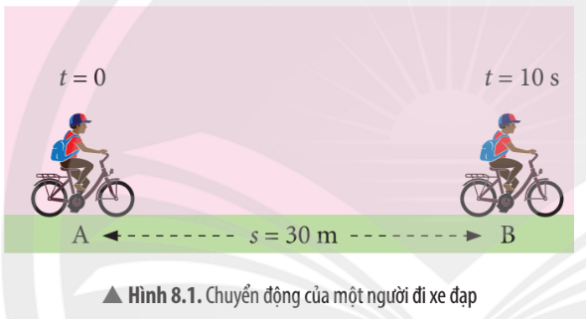
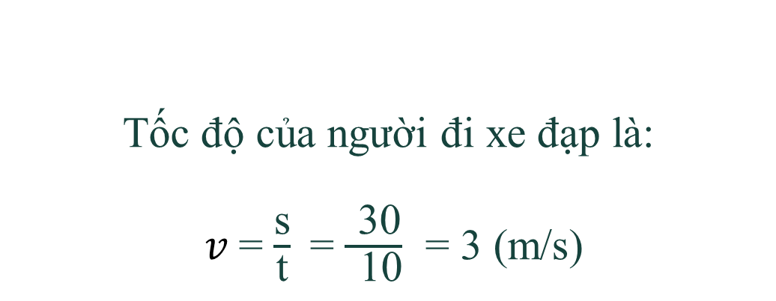
- Quãng đường người đi được: s = 30 m
- Thời gian người đi hết quãng đường đó: t = 10 s
Tốc độ của người đi xe đạp là:
$v$= $\frac{\text{s}}{\text{t}}$= $\frac{ \text{30}}{ \text{10}}$ = 3 (m/s)

Slide 12
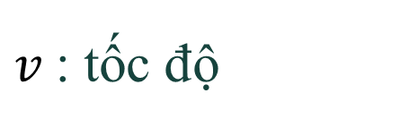

1.
TỐC ĐỘ
Tốc độ là chuyển động của một vật được xác định bằng chiều dài quãng đường vật đi được trong một đơn vị thời gian
$v$: tốc độ
$v$= $\frac{\text{s}}{\text{t}}$
s: quãng đường đi được
t: thời gian đi hết quãng đường đó

Slide 13
Vận động viên chạy cự ly ngắn có thể đạt 36km/h

Slide 14
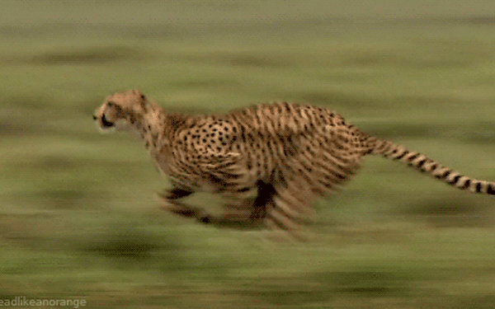
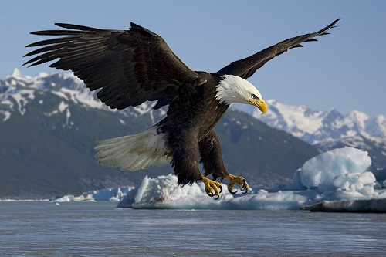
Khi săn mồi báo hoa có thể đạt tới tốc độ tối đa gần 100km/h
Loài chi ưng núi khi lao xuống bắt mồi có thể đạt tới tốc độ hơn 300km/h

Slide 15

Đi bộ con người chỉ đạt vài km/h

Slide 16
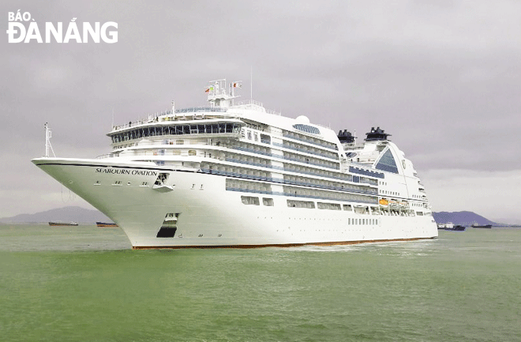
Vận tốc tàu biển khoảng 42,3 km /h
Vận tốc máy bay dân dụng khoảng 720km/h

Slide 17
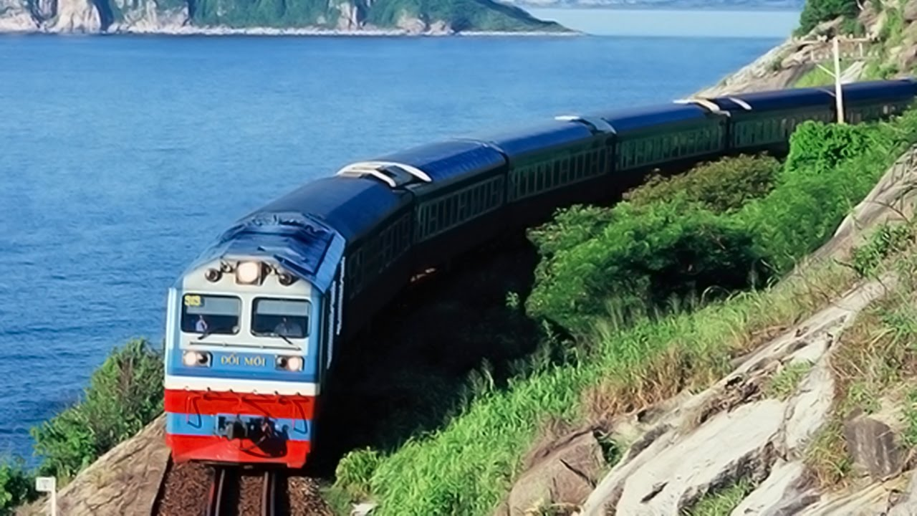
Vận tốc tàu hỏa 54 km/h

Slide 18
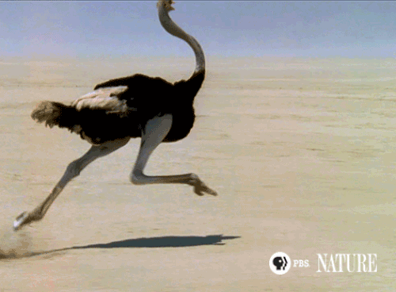
Đà điểu chạy vận tốc 94 km/h

Slide 19
Nêu ý nghĩa của tốc độ?

Slide 20
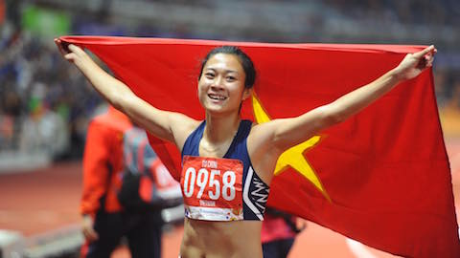
Nữ vận động viên Việt Nam - Lê Tú Chinh đoạt huy chương vàng Seagames 2019 chạy 100 m hết 11,54 s. Tính tốc độ của vận động viên này .

Slide 21
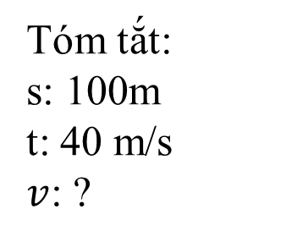
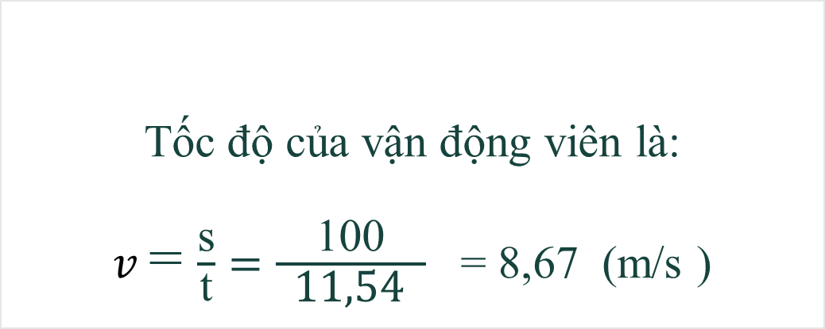
Bài 2:
Vận động viên Việt Nam Lê Tú Chinh đoạt huy chương vàng seagaems 2019 chạy 100 m hết 11,54 s. Tính tốc độ vận động viên này
Bài làm
Quãng đường vận động viên chạy được: s = 100 m
Thời gian vận đông viên chạy hết quãng đường đó: t = 11,54 s
Tốc độ của vận động viên là:
$v$= $\frac{\text{s}}{\text{t}}=\frac{\text{100}}{ \text{11}\text{,}\text{54 }}$ = 8,67 (m/s )
Tóm tắt:
s: 100m
t: 40 m/s
$v$: ?

Slide 22
Bài tập: Một người đi mô tô trên đoạn đường dài 10 km với tốc độ 40km/h. Tính thời gian để người đó đi hết đoạn đường trên.

Slide 23
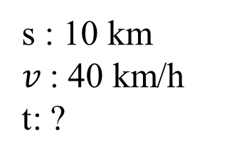
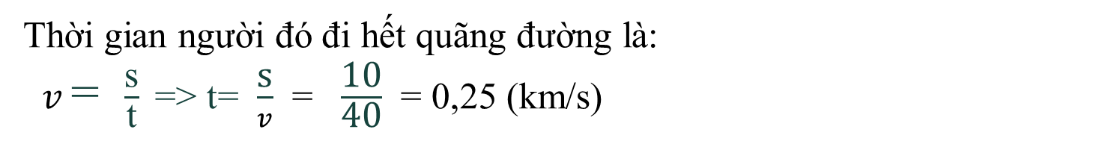
Bài tập: Một người đi mô tô trên đoạn đường dài 10 km với tốc độ 40km/h. Tính thời gian để người đó đi hết đoạn đường trên.
Tóm tắt:
s : 10 km
$v$: 40 km/h
t: ?
Thời gian người đó đi hết quãng đường là:
$v$= $\frac{\text{s}}{\text{t}}$=> t= $\frac{\text{s}}{v}$ = $\frac{\text{10}}{\text{40}}$ = 0,25 (km/s)

Slide 24
Bài tập 2:
Bạn A chạy 120m hết 35s. Bạn B chạy 140m hết 40s. Ai chạy nhanh hơn ai

Slide 25
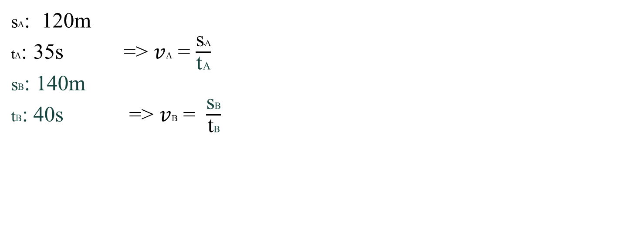
Bài tập: Bạn A chạy 120m hết 35s. Bạn B chạy 140m hết 40s. Hỏi ai chạy nhanh hơn ai
Tóm tắt:
sA: 120m
tA: 35s => $v$A = $\frac{\text{s}\text{A}}{\text{t}\text{A}}$
sB: 140m
tB: 40s => $v$B = $\frac{\text{s}\text{B}}{\text{t}\text{B}}$
Tốc độ bạn A là: $v$A = $\frac{\text{s}\text{A}}{\text{t}\text{A}}$ = $\frac{\text{120}}{\text{35}}$ = 3,42 (m/s)
Tốc độ bạn B là: $v$B = $\frac{\text{s}\text{B}}{\text{t}\text{B}}$= $\frac{\text{140}}{\text{40}}$ = 3,5 (m/s)
Vậy bạn B chạy nhanh hơn

Slide 26



THANKYOU!!!!

Slide 27
Hoàn thành các câu sau
a) Trên cùng một quãng đường nếu thời gian chuyển động……….... ……hơn thì chuyển động đó nhanh hơn
b) Trong cùng một khoảng thời gian, nếu quãng đường chuyển động ……………………… hơn thì chuyển động đó nhanh hơn
c) Chuyển động nào có quãng đường đi được trong mỗi
giây ……………………… hơn thì chuyển động đó nhanh hơn
nhỏ
lớn
lớn

